Slide 1
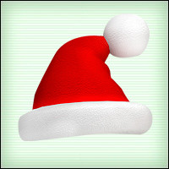
Как встречают Новый год люди всех земных широт

Slide 2
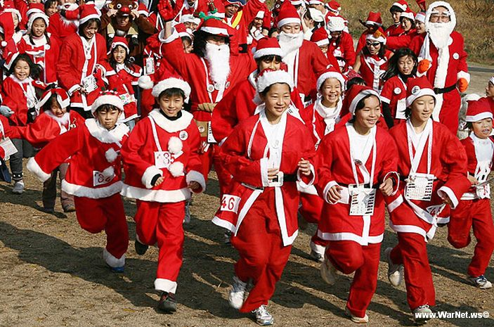
Япония
Японцы ставят у каждой двери связанные вместе веточки сосны и бамбука — символ верности и долголетия. Все становятся поэтами, сочиняют стихи и даже поэмы. Ребята рисуют сказочные парусники и прячут свои рисунки под подушку: парусник должен помочь исполнению желаний.
В новогоднюю полночь в японских храмах колокола отбивают 108 ударов. Считается, что у человека может быть шесть пороков: жадность, злость, глупость, легкомыслие, нерешительность и алчность; каждый из них имеет 18 различных оттенков.

Slide 3
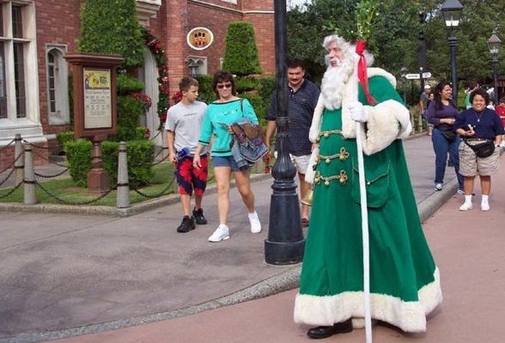
Ирландия
В Ирландии вечером Нового года настежь раскрываются двери всех домов. Каждый, кто пожелает, может войти в любой дом и будет желанным гостем, его с большой радостью примут, усадят на почетное место, угостят стаканом доброго вина, не забыв при этом сказать: «За мир в этом доме и во всем мире». На следующий день праздник отмечают в кругу друзей и знакомых.

Slide 4
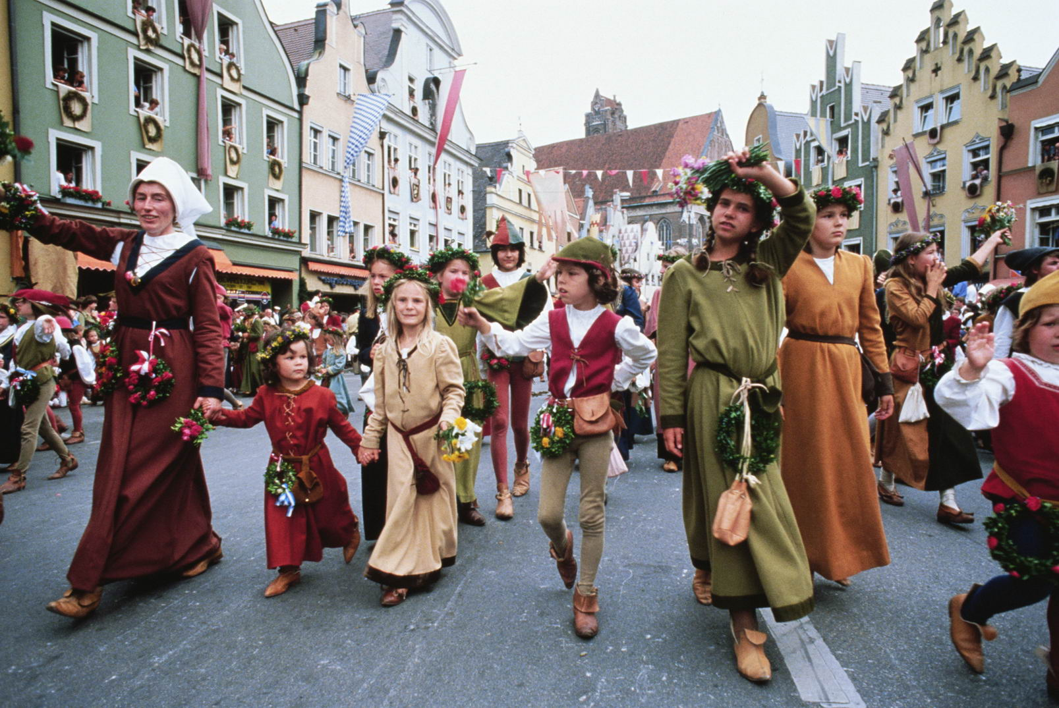
Германия
В Германии люди самого разного возраста, как только часы начинают отбивать полночь, взбираются на стулья, столы, кресла и с последним ударом дружно, с радостными приветствиями «впрыгивают» в Новый год.

Slide 5
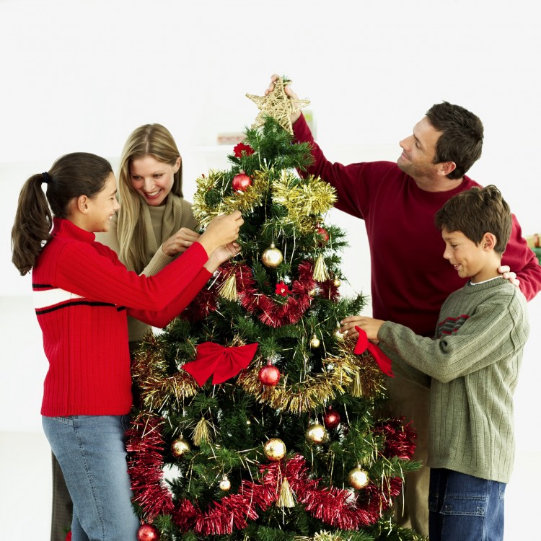
Россия
Праздновать Новый год в ночь с 31 декабря на 1 января начали только при Петре I. Именно он приказал наряжать дома ветками ели, сосны и можжевельника, накрывать праздничные столы, но при этом запрещалось учинять всякие безобразия.

Slide 6
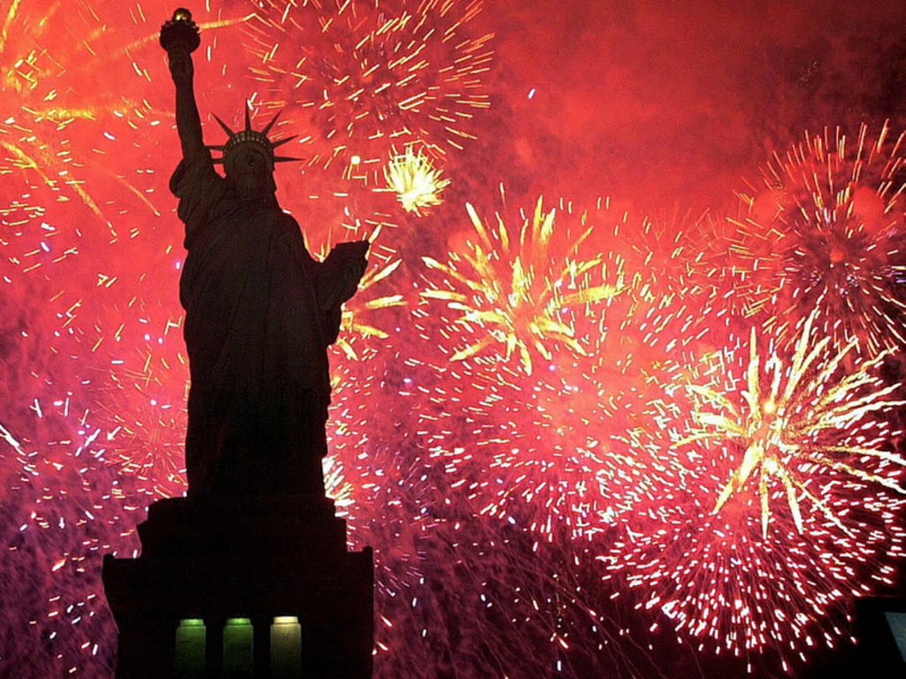
Америка
В Америке новогодние празднования довольно тесно сопряжены с Рождеством. По сложившейся традиции до наступления полуночи нужно проводить старый год, а уже после начать встречать новый. В двенадцать часов ровно, после того, как отзвонят колокола, в январское небо начинают взлетать разноцветные фейерверки, на улице слышатся гудки автомобилей и вой сирен. Все это оповещает о том, что наступил Новый год. Люди обнимаются и целуются, желая друг другу всего самого наилучшего.

Slide 7
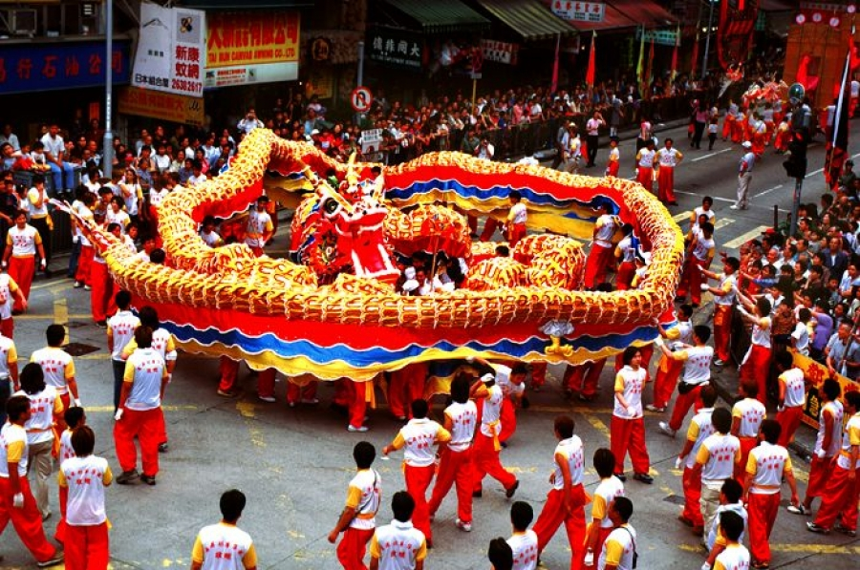
Китай
Новый год в Китае является наиболее важным праздником. Не существует определенной даты, когда он отмечается, так как дата рассчитывается в соответствии с фазами луны. Согласно лунному календарю (китайский календарь), празднование Нового года обычно выпадает на временной промежуток: середина января – середина февраля. Следует отметить, что празднуется Китайский новый год в Таиланде, а также празднуется также в Монголии, Манчжурии и других странах востока. Китайский Новый год носит название «Чунь цзе», его называют

Slide 8
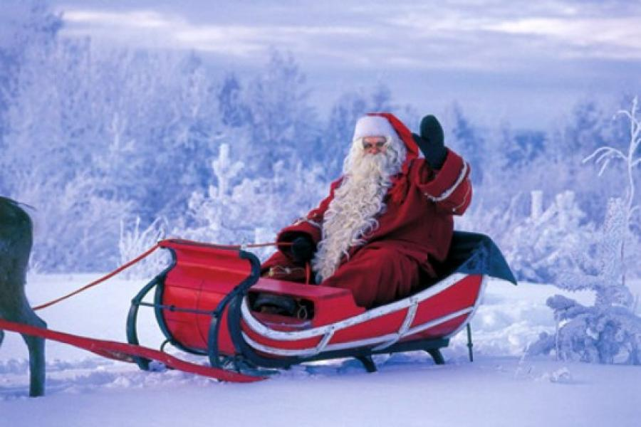
Спасибо за внимание!!!

